Slide 1
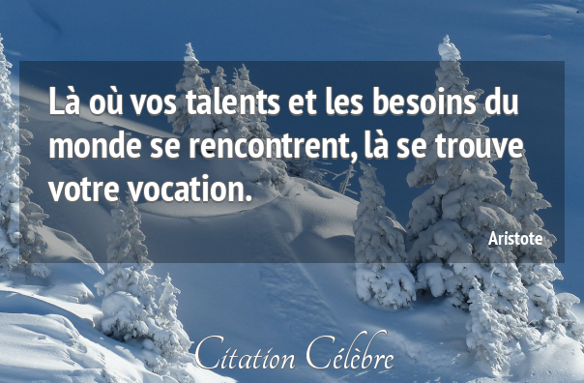

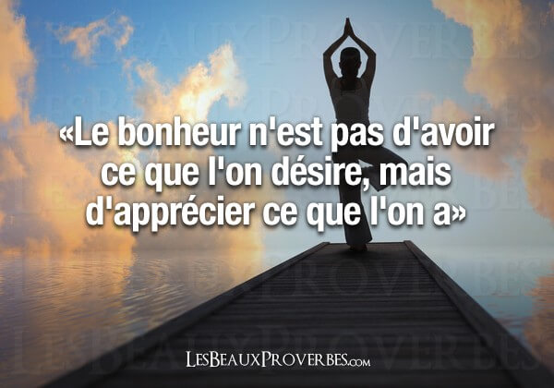
Bienvenue
Notes:
Rabia
On commence avec une belle citation de Aristote (lire la diapositive)
Là où vos talents et les besoins du monde se rencontrent, là se trouve votre vocation.
Et deux autres citations populaires (lire la diapositive)
Le plus beau cadeau que vous pouvez donner à quelqu’un est votre temps parce que vous leur donnez quelque chose que vous ne pourrez jamais reprendre.
Le bonheur n’est pas d’avoir ce que l’on désire, mais d’apprécier ce que l’on a.
Préparer le CC et taille de la police
(svp notez que dans cet video il montre de chose peut être dure) C'est quoi la résilience ? - https://www.youtube.com/watch?v=iGWZcyR74Qo
play the first and partial second videos from the turtlelodge: http://www.turtlelodge.org/the-seven-sacred-laws-animated-web-series-french/
Se connecter à ses valeurs - https://youtu.be/kSJpRSZOGVM?t=76
Changer de perspective - https://www.youtube.com/watch?v=KsJA_cpYMkY
Convergence – https://wiki.gccollab.ca/Convergence
Clappling images – https://giphy.com/embed/7Xmgrc6ty9XlZU6h2M

Slide 2
Programme de développement du leadership de changement en pleine conscience (DLCP)
Semaine 8 (sur 8)
27 novembre 2025
Notes:
Daneen
Bienvenue, c'est aujourd'hui notre dernière séance du programme.
Ne vous inquiétez pas, nous aurons le temps de faire des conversations en petits groupes afin que vous puissiez partager vos réflexions et dire au revoir.
//
Welcome everyone, today’s our last session of the program.
Don't worry, we’ll have time to do small groups conversations so you can share your reflections and say your goodbyes

Slide 3


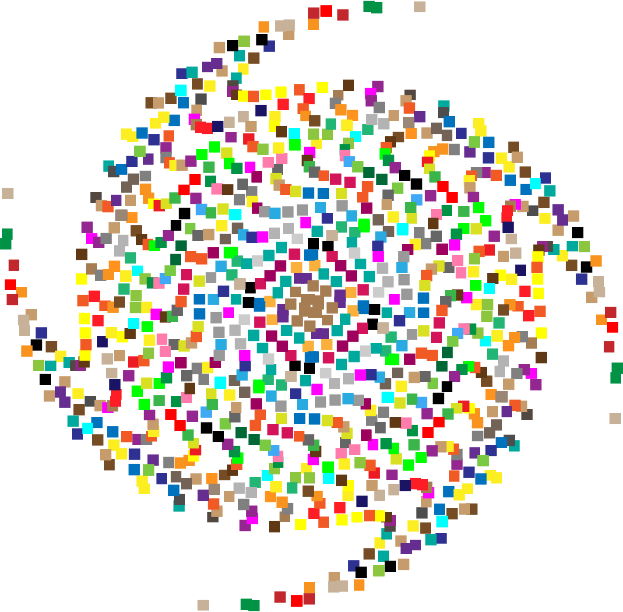
Exercice d’amour-propre en pleine conscience – Centrage
Notes:
Daneen
Pour l’exercice de centration d’aujourd’hui, nous utiliserons une légère variation… Comme pour les exercices précédents, il s’agit de passer de « faire » à « être ».
Commençons par l’activité suivante...
Assoyez-vous en position confortable et attentive.
Il est bon de fermer les yeux ou de les fermer à moitié.
Concentrez-vous sur votre respiration…
et répétez les phrases suivantes à haute voix ou dans votre esprit, selon celles qui semblent vous convenir, dans le moment présent…
(Lisez-les en laissant un espace entre elles.)
Je suis une personne gentille (I am a kind person)
Je m’aime (I love myself)
Je fais de mon mieux (I do my best)
je suis assez (I am enough)
(Dites-les une fois par minute pendant trois à cinq minutes, puis demandez aux participants de…
prendre quelques respirations profondes et d’ouvrir lentement les yeux, puis reprenez la séance de groupe.)

Slide 4







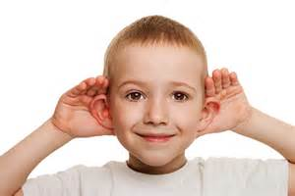

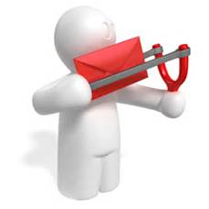


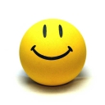

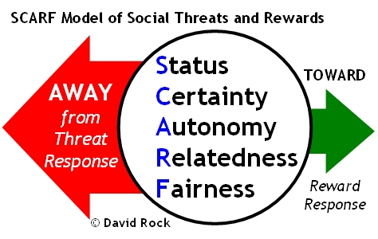

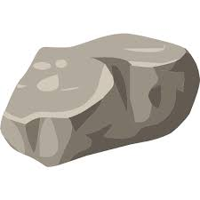



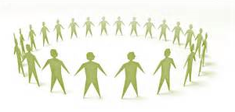
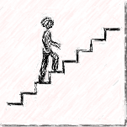
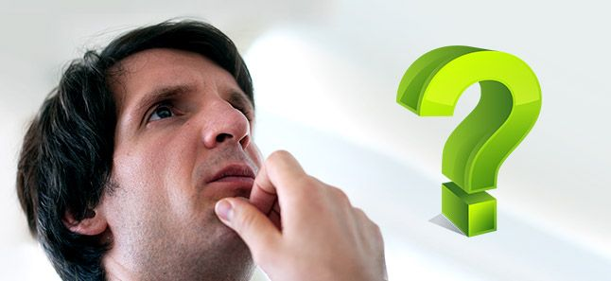


Questions et observations de la semaine dernière (7)
Notes:
Daneen
Avez-vous des observations de la semaine dernière? Voulez-vous partager en plénière ou dans le clavardage des commentaires, des défis ou des surprises?
Levez la main pour parler ou tapez dans la section de clavardage…
Le journal de la gratitude
Vos pratiques
La marche en pleine conscience
Journal du leadership
Meilleure prise de décision
L’amour bienveillant
Levez la main pour parler, tapez dans la section de clavardage… Veuillez tenir compte du temps dont nous disposons, permettez le grand nombre possible d’interventions en 10 minutes environ.
Séance plénière : Un micro ouvert qui permet de formuler vos commentaires, défis, surprises… Nous souhaitons en particulier entendre ceux qui n’ont pas encore pris la parole.

Slide 5

Programme – semaine 8
(concentration, compassion, clarté, créativité)
Exercice de centrage
Questions et observations de la semaine dernière (7)
Résilience, bien-être et pleine conscience
Valeurs et pleine conscience
La pleine conscience immédiate
Quelques livres, applications et autres références
Questionnaires d’auto-évaluation – avant, après, final
Votre pratique – Et maintenant?
Au revoir
Notes:
Daneen
Voici le programme pour cette séance.
On a déjà fait l’exercice de centrage et le bref retour sur la semaine dernière.
Aujourd’hui, on va parler de la resilience, le bien-être et la pleine conscience.
La pleine conscience immediate
On va vous donner quelques suggestions des livres, des applications et autres références.
On va expliquer les questionnaires d’auto-évaluation et l’Objectif du DLCP
C’est normal si vous avez des questions concernant votre pratique à l’avenir. On va aborder ce sujet avant qu’on se dise au revoir.

Slide 6

Résilience, bien-être et pleine conscience
En bref : La science de la résilience
  Faire l’expérience de la positivité et de la gratitude
  Gérer le stress
  Résoudre les problèmes
  Régir son comportement
  Planifier
Selon des chercheurs, « les personnes qui cultivent l’état de pleine conscience sont plus résilientes, ce qui accroît leur degré de satisfaction à l’égard de leur vie. » Ils notent que la résilience « peut être considérée comme une source importante de bien-être subjectif » et soulignent les nombreuses façons dont la pleine conscience peut favoriser cet état d’esprit.
https://www.youtube.com/watch?v=iGWZcyR74Qo
Notes:
Daneen
Il existe un lien entre la résilience, le bien-être et la pleine conscience
(Lire la diapositive)
Nous verrons quelques vidéos sur la résilience
N’oubliez pas qu’il y aura un bilan en séance plénière et en petits groupes, si vous le souhaitez
(Présenter le vidéo o les deux vidéos??)
(svp notez que dans cet video il montre de chose peut être dure) C'est quoi la résilience ? - https://www.youtube.com/watch?v=iGWZcyR74Qo
Ressources en français…
Boris Cyrulnik Apprendre la résilience?
https://www.youtube.com/watch?v=p427blfFGAs
https://www.youtube.com/watch?v=bKfyNIRdVQU&t=75s
C'est quoi la résilience ? - https://www.youtube.com/watch?v=iGWZcyR74Qo
Comme le cerveau est contrui - https://www.youtube.com/watch?v=yCFF1nZJUmI
Résilience: définition et trucs pour la renforcer - https://www.youtube.com/watch?v=ea1pu88xKpY
https://www.youtube.com/watch?v=bUB3lUWqms4
Ressources en anglais…
In Brief : The Science of Resilience https://www.youtube.com/watch?v=1r8hj72bfGo
Brains: Journey to Resilience - https://www.youtube.com/watch?v=HJvDrT6N-mw
The 12 Inner Strengths for Lasting Well-being and Resilience - https://www.rickhanson.net/online-courses/the-foundations-of-well-being/inner-strengths-for-well-being/
Evidence Mounts That Mindfulness Breeds Resilience - https://greatergood.berkeley.edu/article/item/evidence_mounts_that_mindfulness_breeds_resilience

Slide 7
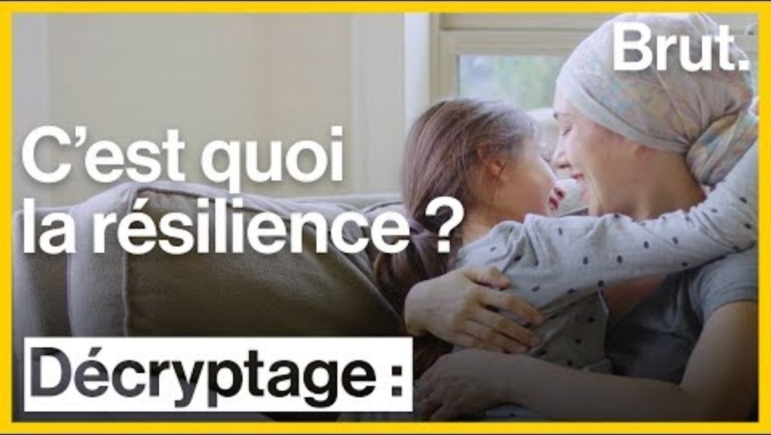
C’est quoi la résilience ?
Notes:
Daneen

Slide 8

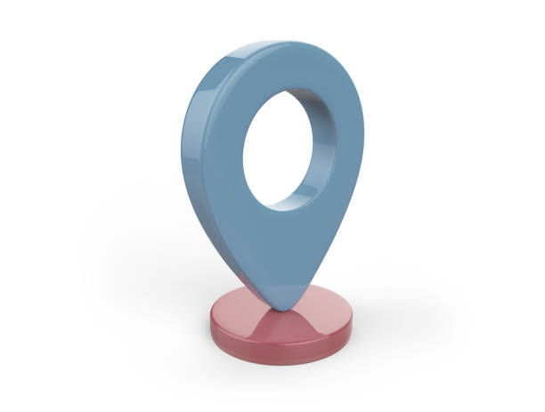
Pleine conscience immédiate… pendant les activités suivantes :
Respirer, avec ou sans soupirs
Participer à une réunion en ligne
Dire « salut! », « bonjour! », « comment était ta fin de semaine? »
Marcher dans le présent
Prendre une douche
Laver la vaisselle
Caresser son animal de compagnie
Faire le lit
Cuisiner
Manger
Colorier
D’autres activités?
Notes:
Mel
Similaire à la « pleine conscience à la demande »
(Permettre aux participants d’utiliser l’outil de marquage)
À l’aide de l’outil de marquage, indiquez votre préférence pour la pratique de la pleine conscience immédiate
(mentionner un exemple de la façon dont nous pouvons être plus présent)
Être présent, non pas parce que vous devez l’être, mais parce que vous le voulez ☺
Ressources en français :
L'abc de la pleine conscience – CHEO - https://www.cheo.on.ca/en/resources-and-support/resources/P6174F.pdf
7 astuces toutes simples pour pratiquer la pleine conscience au quotidien - https://www.terrafemina.com/article/pleine-conscience-7-astuces-pour-pratiquer-la-mindful-attitude-au-quotidien_a343848/1
5 exercices de pleine conscience faciles à intégrer dans le quotidian - https://www.mcgill.ca/continuingstudies/fr/article/5-exercices-de-pleine-conscience-faciles-integrer-dans-le-quotidien
Ressources en anglais…
https://www.centerforresilience.org/5-ways-to-practice-mindfulness-right-now
https://positivepsychology.com/meditation-exercises-activities/
https://www.thepathway2success.com/10-mindfulness-activities-you-can-try-today/

Slide 9


Valeurs et pleine conscience
Amour
Respect
Courage
Honnêteté
Sagesse
Humilité
Vérité
Respect de la vie
Bonheur véritable
Amour véritable
Parole aimante et écoute profonde
Transformation et Guérison
Respect de la démocratie
Respect des personnes
Intégrité
Intendance
Excellence
http://www.turtlelodge.org/the-seven-sacred-laws-animated-web-series-french/
https://plumvillage.org/fr/pleine-conscience/5-entrainements/
https://www.tbs-sct.canada.ca/pol/doc-fra.aspx?id=25049
Notes:
Mel
La pleine conscience est basée sur la science et, comme pour la science, elle peut être utilisée à bon escient ou à mauvais escient. Ainsi, lorsque la pleine conscience est associée à vos propres valeurs, les résultats sont positifs et améliorés.
Les trois colonnes sont des exemples de valeurs, issues des traditions autochtones, des traditions laïques et de la fonction publique
-- play the first and partial second videos from the turtlelodge: http://www.turtlelodge.org/the-seven-sacred-laws-animated-web-series-french/
---
((Faisons cet exercice de pleine conscience, qui dure environ 10 minutes : Méditation – Se connecter à ses valeurs - https://youtu.be/kSJpRSZOGVM?t=76))
Un conseil… en cas de doute, je me demande généralement « que ferait une personne qui s’aime? ».
Ressources en français…
Les sept enseignements sacrés – http://www.turtlelodge.org/the-seven-sacred-laws-animated-web-series-french/
Les 5 Entraînements à la Pleine Conscience – https://plumvillage.org/fr/pleine-conscience/5-entrainements/
Code de valeurs et d’éthique du secteur public – https://www.tbs-sct.canada.ca/pol/doc-fra.aspx?id=25049
Ressources en anglais…
Les traditions autochtones : The Seven Teachings - https://www.southernnetwork.org/site/seven-teachings
http://www.turtlelodge.org/the-seven-sacred-laws-animated-web-series-anishinaabe/
The Five Mindfulness Trainings - https://plumvillage.org/mindfulness/the-5-mindfulness-trainings/
Values and Ethics Code for the Public Sector – https://www.tbs-sct.canada.ca/pol/doc-eng.aspx?id=25049
Guided Mindfulness Meditation Connecting with Values - (IN ENGLISH) https://www.youtube.com/watch?v=V-LsavLI20w

Slide 10
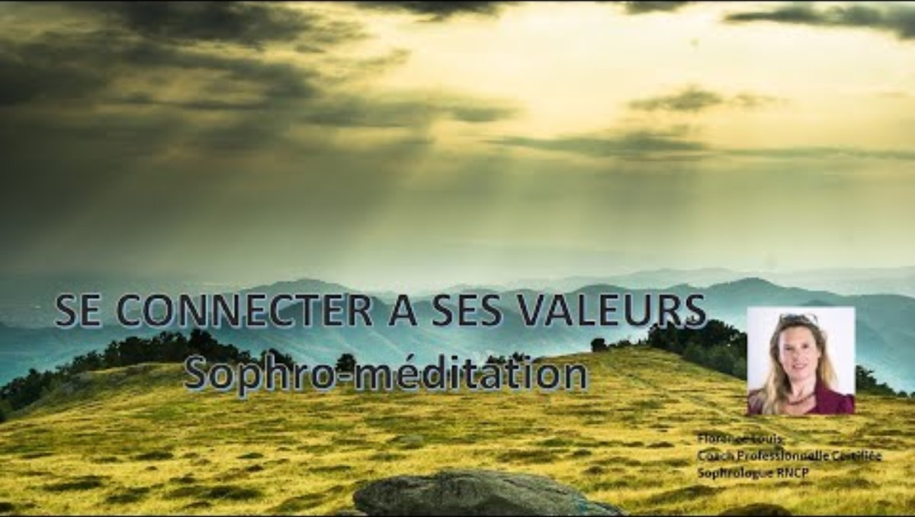
Se connecter à ses valeurs
Notes:
Mel

Slide 11

Quelques références – de vidéos
La pleine conscience au cœur du changement
Une définition complète de la pleine conscience
Gérer son stress grâce à la MBSR (la pleine conscience)
Changer de perspective
5 exercices simples pour cultiver la pleine conscience sans méditer
Témoignages de dirigeants d'entreprises pratiquant la pleine conscience
En pleine conscience numérique
Changer de perspective - https://www.youtube.com/watch?v=KsJA_cpYMkY
Notes:
Mel
Peut-être jouer cette video : Changer de perspective - https://www.youtube.com/watch?v=KsJA_cpYMkY
Ressources en français :
Changer de perspective - https://www.youtube.com/watch?v=KsJA_cpYMkY
La pleine conscience au cœur du changement - https://www.youtube.com/watch?v=W1XYYd2Sexs
Une définition complète de la pleine conscience - https://www.youtube.com/watch?v=Du4WCBl86KM
Gérer son stress grâce à la MBSR (la pleine conscience) - https://www.youtube.com/watch?v=O9XV0SXFrdk
Changer de perspective - https://www.youtube.com/watch?v=KsJA_cpYMkY
5 exercices simples pour cultiver la pleine conscience sans méditer - https://www.youtube.com/watch?v=gy7S4dB7y3M
Témoignages de dirigeants d'entreprises pratiquant la pleine conscience - https://www.youtube.com/watch?v=OvlVEN7Iym4
En pleine conscience numérique - https://www.youtube.com/watch?v=-uRAjnmbE8Y
Ressources en anglais :
Settle Down, Pay Attention, Say Thank You
- https://my.happify.com/hd/3-ways-to-live-mindfully -
What Is Mindfulness? “Presence of Heart” – A Definition – https://greatergood.berkeley.edu/topic/mindfulness/definition
Why Mindfulness Is a Superpower – An Animation https://www.youtube.com/watch?v=w6T02g5hnT4
The 12 Inner Strengths for Lasting Well-being and Resilience - https://www.rickhanson.net/online-courses/the-foundations-of-well-being/inner-strengths-for-well-being/
Meditate With Kevin Hart| LoL Network - https://www.youtube.com/watch?v=egjWRWOUME4
60 Minutes Special on Mindfulness Anderson Cooper
https://www.youtube.com/watch?v=ozyr7jVucz0

Slide 12

Changer de perspective
Notes:
Mel

Slide 13




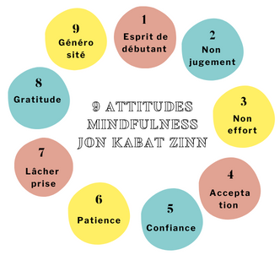





Quelques références – de livres
Notes:
Mel
Ressources en français…
Connectez-vous à vous même - https://chademeng.com/uncategorized/search-inside-yourself-now-available-in-french-and-czech/
(article) La pleine conscience à travers les 9 attitudes de Jon Kabat Zinn - https://beeleadership.com/la-pleine-conscience-a-travers-les-9-attitudes-de-jon-kabat-zinn/
Théorie U - https://fr.wikipedia.org/wiki/Th%C3%A9orie_U
https://www.amazon.com/Th%C3%A9orie-U-lessentiel/dp/2364291216
https://dialogue-ic.com/wp-content/uploads/2021/05/LA-THEORIE-U-introduction-final.pdf
https://www.amazon.fr/Presence-Exploration-Profound-Organizations-Society-ebook/dp/B000FCKBNO/
PAR AMOUR DU STRESS - https://www.chapters.indigo.ca/fr-ca/livres/product/9782981783950-article.html
POUVOIR DU MOMENT PRÉSENT (LE) - https://www.amazon.ca/POUVOIR-MOMENT-PRÉSENT-ECKHART-TOLLE/dp/2290020206/
Les livres du Plum village
– Dix Exercices pour bouger et méditer
- Commencer à méditer
- et plusieurs
https://plumvillage.org/fr/pleine-conscience/livres/
Mon cahier d’autocompassion en pleine conscience: Comment apprendre à s’aimer - https://www.amazon.fr/Mon-cahier-autocompassion-pleine-conscience/dp/2807328725
Oser avec audace - Comment le courage d'être vulnérables transforme notre façon de vivre, d'aimer, d'être un parent et un leader - https://www.amazon.fr/Oser-avec-audace-vulnérables-transforme/dp/2897932317/
Le leadership conscient: Guide pratique pour diriger en pleine conscience - https://www.amazon.fr/leadership-conscient-pratique-conscience-management-ebook/dp/B07BZJG8YK/
Ressources en anglais…
https://www.amazon.ca/Search-Inside-Yourself-Productivity-Creativity/dp/0062116924
https://www.amazon.ca/Presence-Human-Purpose-Field-Future/dp/0385516304/
https://www.amazon.ca/Leading-Emerging-Future-Ego-System-Eco-System/dp/1605099260/
https://www.amazon.ca/Finding-Space-Lead-Practical-Leadership/dp/1620402475/
https://www.amazon.ca/Mindful-Leadership-Self-Awareness-Transforming-Inspiring/dp/1118127110/
https://www.amazon.ca/Joy-Demand-Discovering-Happiness-Within/dp/0062378872
https://www.amazon.ca/Self-Compassion-Proven-Power-Being-Yourself/dp/0061733520
https://www.amazon.ca/Mindful-Leader-Management-Mindfulness-Meditation/dp/1590306201/
https://www.amazon.ca/Mindfulness-Merloyd-Lawrence-Langer-Reprinted/dp/B00C6OOLR6/
https://www.amazon.ca/Eleven-Rings-Success-Phil-Jackson/dp/1594205116/
https://www.amazon.ca/Dare-Lead-Brave-Conversations-Hearts/dp/0399592520
https://www.amazon.ca/Mindful-Leader-Embodying-Christian-wisdom-ebook/dp/B07KJGHXDW/
https://www.amazon.ca/Creating-Mindful-Leaders-Power-Forward/dp/1119484782/
https://www.amazon.ca/Seven-Practices-Mindful-Leader-Monastery/dp/1608685195/
https://www.amazon.ca/Art-Mindfulness-HarperOne-Select-Selects-ebook/dp/B005HG4H24/
https://www.amazon.ca/Mindful-Coach-Facilitating-Leader-Development-ebook/dp/B00362XL64/

Slide 14
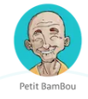






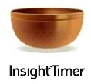
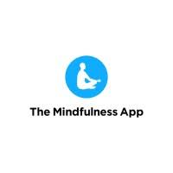
Quelques références – des apps
MindShift®
Notes:
Alejandro
De nos jours, il y a beaucoup d'applications, vous en avez peut-être dans votre smartphone
Un soupçon de prudence lors de leur utilisation, ne vous perdez pas en essayant ceci et en essayant cela… choisissez-en un, respectez-le pendant une semaine et décidez si vous l'aimez assez. À ce stade, prenez une décision consciente et essayez-en une autre pendant une semaine.
Voici quelques exemples de telles applications
Mindshift basées sur la thérapie cognitivo-comportementale (TCC) – https://www.anxietycanada.com/fr/resources/mindshift-cbt/
Petit Bambou – application gratuit, avec option “avancé” 42Euros par 6 mois, sessions “live” chaque matin sur leur page Facebook - https://www.petitbambou.com/fr
Calm – application très efficace, un peu centre sur le someil, mais beaucoup d’options – gratuit, avec options d’achat dans l’application –
https://apps.apple.com/fr/app/calm/id571800810
https://play.google.com/store/apps/details?id=com.calm.android&hl=fr_CA&gl=CA
Mind – plusieurs outils (sessions enregistrées et “live”, podcasts et un programme specifique aux enfants - https://www.mind-app.io/
The Mindfulness App – gratuit, option d’abonement, plusieurs langues - https://www.themindfulnessapp.com/
Namatata – gratuit, abonement 11Euros par mois - https://www.namatata.com/
Headspace - https://www.headspace.com/fr
Insight timer – gratuit, plusieurs langues - https://insighttimer.com/fr-ca
Besoin de trouver le liens :
Smiling Mind – gratuit, uniquement en anglais?? - https://www.smilingmind.com.au/smiling-mind-app
Ressources en anglais… quelques apps:
https://calm.com/
https://www.headspace.com/
https://happify.com/
https://www.balanceapp.com/
https://insighttimer.com/en-ca - https://insighttimer.com/fr-ca
(veteran affairs, USA) https://mobile.va.gov/app/mindfulness-coach
https://www.thetappingsolution.com/

Slide 15

Quelques références –
Convergence
Page consacrée à la mise en valeur de diverses séances offertes par les employés du gouvernement et à ces derniers
Séances offertes :
Méditation de pleine conscience – Nora Curti, C.B.
(en anglais seulement)
7 minutes de pleine conscience – Natasha Nandlall
  Séance du matin @ 8am HE
  Séance du midi @ 12h50 HE
https://wiki.gccollab.ca/Convergence
Notes:
Alejandro
ON aimerait aussi partager une autre reference sur GCWiki qui s’appelle convergence les séances décrites sur cette diapo se concentrent spécifiquement envers la pleine conscience.
Convergence – https://wiki.gccollab.ca/Convergence

Slide 16
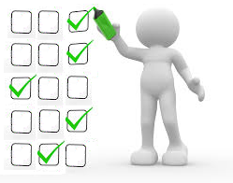
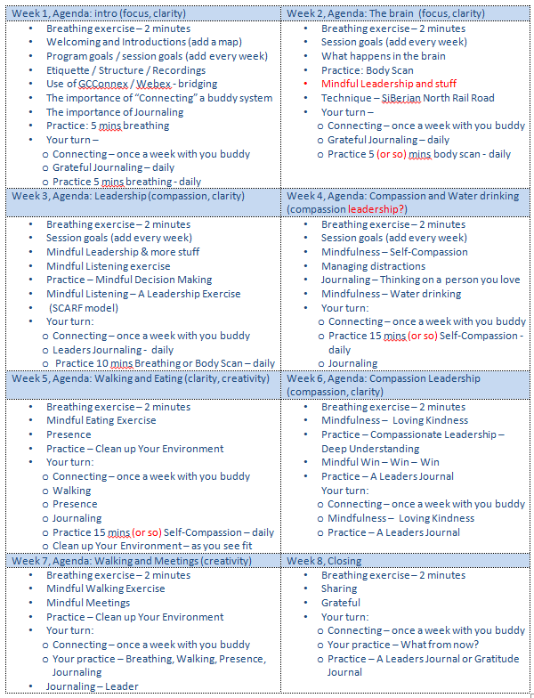
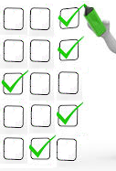
Questionnaires d’auto-évaluation
– avant, après, final
Vos auto-évaluations sont très importantes, elles permettent de rendre compte des résultats du programme
Vous recevrez un courriel immédiatement après le programme pour répondre à l’auto-évaluation « Après », et
Vous recevrez un courriel de suivi dans 3 mois qui vous invitera à remplir l’évaluation « Finale »
Avant
Après
Finale
★
3 mois après
temps
Ce qui est retenu de l’activité
Ce qui est mis en pratique
(Changements de comportements)
Référence
Notes:
Alejandro
(Cliquez sur chaque puce)
L’auto-évaluation que vous avez remplie avant de vous inscrire au programme permet d’établir un point de référence.
Nous sommes en train de terminer les 8 semaines; le début montre où nous en sommes.
L’auto-évaluation effectuée tout de suite après le programme est utilisée pour mesurer les connaissances retenus des activités pendant les séances du programme, le système de jumelage, et le journal de gratitude.
L’auto-évaluation finale permet d’apprendre dans quelle mesure l’apprentissage est réellement mis en pratique, c’est-à-dire de mesurer les compétences mises en pratique ou les comportements modifiés.
(Lire la diapositive.)

Slide 17





Réussite
Pensez-vous que nous avons réussi?
Notes:
Alejandro
Félicitations à cette cohorte! Vous avez maintenant les outils pour votre cheminement en pleine conscience.
Images d’applaudissements – https://giphy.com/embed/7Xmgrc6ty9XlZU6h2M

Slide 18
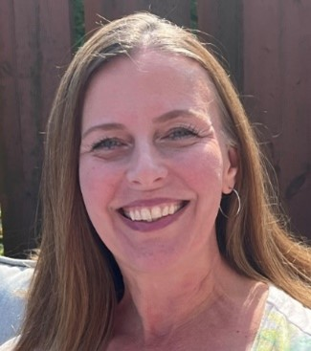
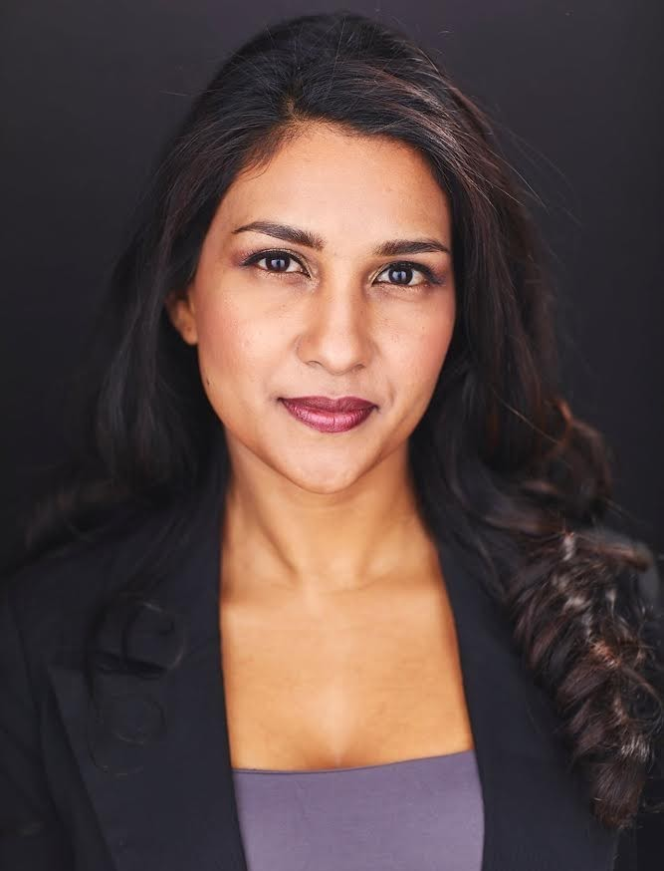
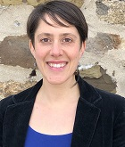
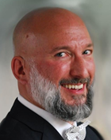
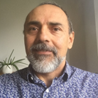
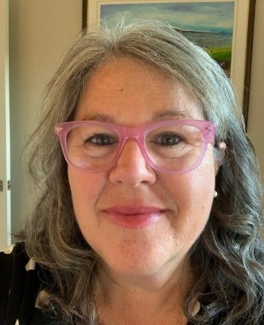
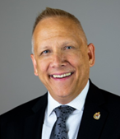
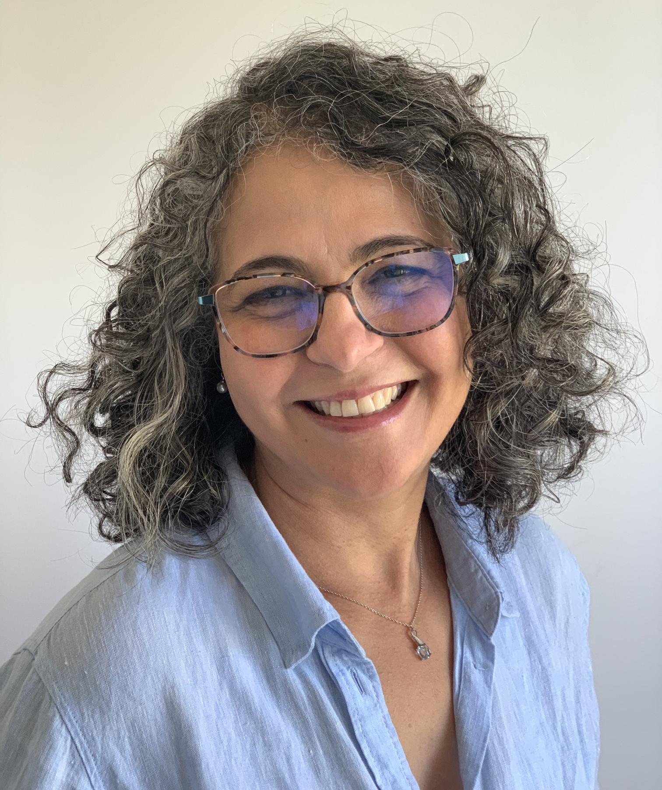

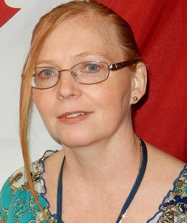
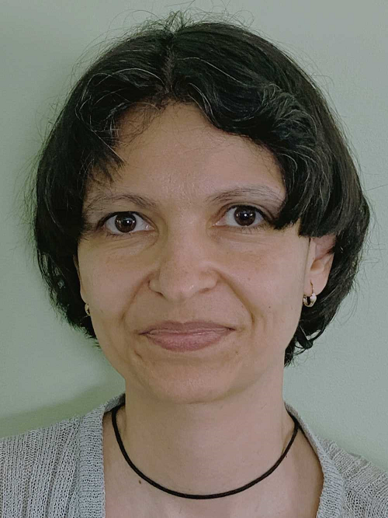
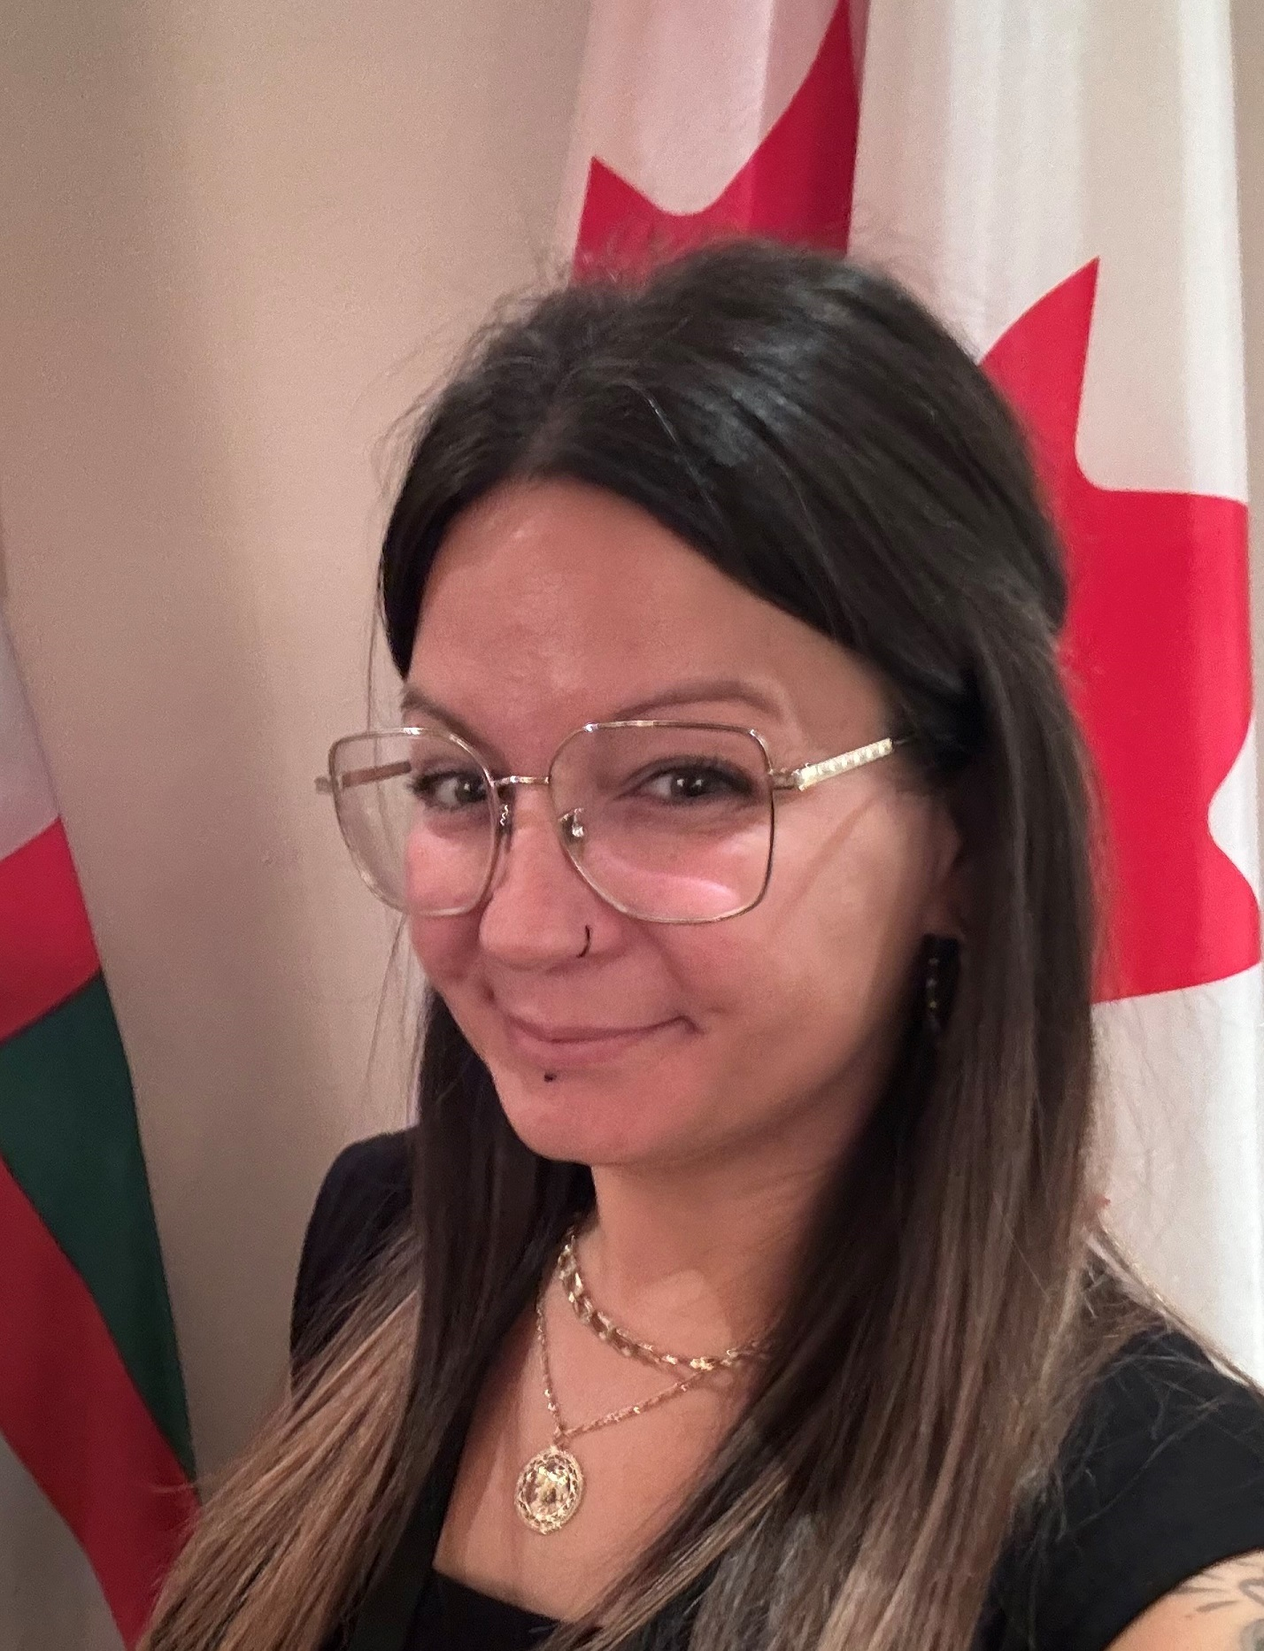
Livré par une équipe d'animateurs bénévoles
Ginette
Casey-Marie
Annie-Claude
Carmen
Alejandro
Marie-Lyne
Robert
Rabia
Dani
Leanne
Galina
Josée,
and others…
Notes:
Alejandro:
Soutenu par des co-animateurs des Ministères suivants :
Bureau du secrétaire du gouverneur général (GG)
Parcs Canada (PC),
Centre d’analyse des opérations et déclarations financières du Canada (CANAFE)
Emploi et Développement social Canada (EDSC)
Services publics et Approvisionnement Canada (SPAC)
Services aux autochtones Canada (SAC)
Agence des services frontaliers du Canada (ASFC)
Secrétariat du Conseil du Trésor du Canada (SCT)
Agence du revenu du Canada (ARC)
Immigration, Refugiées et Citoyenneté Canada (IRCC)

Slide 19

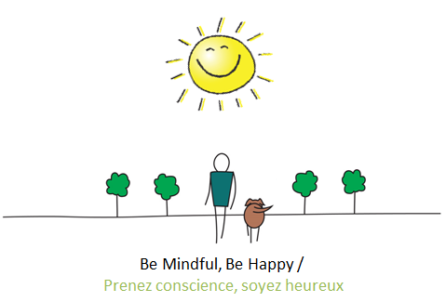
Votre pratique
– Et maintenant?
Veuillez nommer une ou deux choses
que vous retiendrez de ce programme?
Notes:
Alejandro
Pour la réflexion en petits groupes, et peut servir pour formuler des commentaires dans le clavardage
(Lire la diapositive)

Slide 20
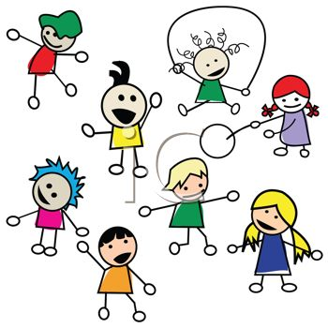


Au revoir
Formuler brièvement une pensée ou une phrase
Se dire au revoir en petits groupes
Notes:
Alejandro
En préparant votre au revoir, vous aurez le temps de dire au revoir à vos collègues
Vous pouvez communiquer brièvement une pensée ou une phrase que vous souhaitez partager
Evaluation:
DLCP S8 2024 - Evaluation Questionnaire (office.com)
https://forms.office.com/pages/responsepage.aspx?id=8uh8clanLkGkxpUgStaNhA6HqD_acQVBn3DmGSLeL1NUOEc3RU8zWkZIT1hDV0U0M1dBT0g2MUozUi4u&origin=lprLink&route=shorturl
Post assessment
Mindful Change Leadership Development program, French offering : POST-ASSESSMENT (office.com)
https://forms.office.com/r/E7vGkwgBgU?origin=lprLink

Slide 21

Réflexion pour aujourd’hui..
Notes:
Alejandro
Pour aujourd'hui, nous vous placerons d'abord dans des salles de sous-commission, et en fonction de l'heure, nous ferons ensuite les débriefings en plénière et après ça on
Comme d’habitude, vous aurez le temps de faire un bilan en petits groupes, voici quelques sujets qui peuvent lancer les échanges en petits groupes :
Résilience
Pleine conscience basée sur les valeurs
Pleine conscience immédiate
Ressources
Objectif du DLCP
Une intention que vous conserverez
Au revoir
Bien qu’il soit possible que vous rencontriez de nouvelles personnes le dernier jour, n’oubliez pas que nous avons tous participé à ce programme au cours des huit dernières semaines.
A bientôt!!
((open the breakout rooms))
((depending on time, open the microphone for some willing to share in plenary))
Cela donnera l’occasion à ceux qui le souhaitent d’intervenir en séance plénière

Slide 22
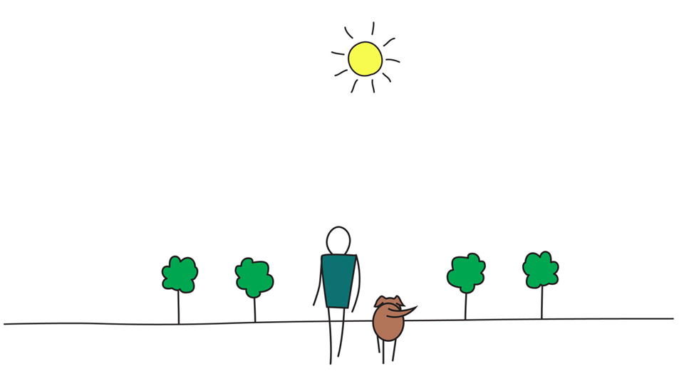
Prenez conscience, soyez heureux
Notes:
Alejandro
Merci a tous pour avoir participé dans le programme
Merci à tous de participer à ce programme… nous vous souhaitons beaucoup de bonheur ☺

